Slide 1

智枢词训
基于多智能体协同的
四级英语自适应词汇学习系统
新一代贴合四级考情的个性化智能词汇教练
AI应用创新挑战赛道
指导老师： 朱赖红
队员：李帅 闫记业 叶俊鹏 张耀川
2026
都选 C 队｜陕西科技大学镐京学院
Notes:
来源：项目计划书封面与摘要。

Slide 2

项目定位
把“背单词”升级为可解释、可反馈、可持续调整的学习系统
主要项目优势
主要目标
4类智能体协同
不是一个简单的背词App，
而是每位英语四级考生的智能词汇教练
7大功能模块
以考频与四技能构建词汇画像，用记忆状态驱动排程，让四类智能体接住“计划—学习—评估—归因—特训”的每一步。
9项测试用例全通过
项目核心差异点
考频 + 难度 + 未掌握优先 · 四类智能体共享学习记录与记忆状态 · 本地出题与本地降级
Notes:
来源：项目摘要、项目简介、核心创新与优势、功能测试结果。

Slide 3
项目背景与痛点
问题不在“有没有词库”，而在学习路径是否匹配个人状态与四级考情
01
02
03
04
计划千人一面
复习间隔僵化
薄弱点不可见
错题无后续干预
统一复习节奏，与个人掌握情况脱节，高频词和薄弱题型难以优先强化。
固定安排与 CET-4 考频、听读写译分布关联较弱。
错题与顽固词缺少定位和可视化，学习者难以认知短板。
答错后缺少归因、补救与特训闭环，导致重复出错。
切入机会
把四级考情、个人记忆状态与错题结果接入同一套决策链，动态生成下一步学什么、何时复习、如何补救。
Notes:
来源：项目背景与痛点、相关工作、市场机会与定位。

Slide 4
主要竞品对比
从“有没有功能”转向“能否围绕四级考情形成数据闭环”
产品
自适应排程
CET-4 考情
薄弱诊断
错因 + 特训
AI × 学习数据
百词斩
○
◐
○
○
○
墨墨背单词
◐
○
○
○
○
不背单词
○
◐
○
○
◐
扇贝单词
◐
◐
○
○
○
Anki
◐
○
○
○
○
智枢词训
●
●
●
●
●
● 核心能力 ◐ 部分具备 ○ 关联较弱
差异化不是“也接大模型”，而是让考情、记忆状态和错题数据共同进入下一轮决策。
Notes:
来源：表1主要竞品对比；对比矩阵依据计划书内容整理。

Slide 5
核心功能需求
7 个模块覆盖完整学习路径，关键环节由数据与智能体接力
F1
背诵
F2
练习
F3
计划
F4
多智能体
单词卡展示发音、考频与释义；支持认识 / 模糊 / 忘记三级反馈。
英译汉、汉译英、拼写、诵读四题型，自动判分。
今日新学 / 复习 / 顽固词队列，生成未来 7 天安排。
学情规划、词汇辅导、训练评估、错题归因四类服务。
F5
统计
F6
词本
F7
词典
掌握数量、正确率与连续学习天数。
自动归集错题与顽固词。
词库浏览、检索与词条详情。
七个模块共同构成一条可执行的学习路径：会背、会练、会计划，也能持续反馈。
Notes:
来源：表2核心功能需求（F1–F7）。

Slide 6
系统与功能示意图
使用户感受到一条明确学习路径，同时系统在后台完成连续的数据接力
用户视角
学习计划 → 单词学习 → 练习评估 → 错因归因 → 专项特训 → 回流下一轮
1
2
3
4
5
规划
学习
评估
归因
特训
F3 学习计划
F4 学情规划
F1 背诵
F7 词典
F2 四题型
F5 统计
F6 错题 / 顽固词
F4 错题归因
F6 特训入口
F4 策略回流
系统承接
记忆排程算法 · 本地出题引擎 · 智能体编排器 · 学习记录与记忆状态 · Token 鉴权 · 本地降级
Notes:
来源：产品与服务、技术方案、多智能体协同机制。

Slide 7
系统总体架构
前后端同源交付，核心服务本地可运行，AI 能力可替换、可降级
用户层
CET-4 备考学生｜PC / H5 移动端
AI 能力层
可以接入DeepSeek 等大模型
表现层
Vue 3.5 ｜ Vite 6 ｜ Vue Router 4
接口层
Django 6.1 RESTful JSON API ｜ Bearer Token 鉴权
本地降级
无密钥、调用失败或断网时，核心学习流程继续可用。
核心服务层
自适应记忆排程 ｜ 本地出题引擎 ｜ 多智能体编排器
数据层
SQLite ｜ Word ｜ StudyRecord ｜ ReviewState
部署原则：npm run build 后由 Django 同源托管，一条命令启动；接口契约化，便于扩展。
Notes:
来源：系统总体架构、开发与运行环境。

Slide 8
多智能体协同闭环
每一次学习动作都会更新下一轮计划，落实下一轮学习计划
规划
生成新学 / 复习 / 特训配比
特训
学习
顽固词专项 + 结果回流
单词卡 + 三级反馈
学习记录 + 记忆状态
共享数据库
归因
评估
错因地图 +特训入口
四题型判分 + 状态更新
闭环结果：学习过程可解释、可追踪、可优化；错题不是终点，而是下一轮计划的数据输入。
Notes:
来源：产品定位与总体框架、多智能体协同机制。

Slide 9
四类智能体决策流程图
四类角色分工明确，共享同一份学习记录与记忆状态
学情规划
词汇辅导
训练评估
错题归因
1
读取
1
定位
1
组卷
1
聚合
统计 / 错题 / 记忆状态
选定词条与记忆状态
考频 + 难度 + 未掌握
错题 / 顽固词数据
初稿
组装
判分
分类
2
规则引擎生成计划
2
个性化提示词
2
四题型本地自动判分
2
拼写 / 词义 / 形近 / 辨音
3
调整
3
生成
3
更新
3
建议
LLM 生成配比与理由
词根 / 例句 / 辨析
StudyRecord / ReviewState
生成复习与补救建议
4
校验
4
回流
4
识别
4
反哺
JSON 校验 /
本地兜底
反馈写回记忆状态
顽固词与薄弱题型
调整出题侧重与特训
统一输入：学习统计、错题、词条、作答记录、记忆状态 统一输出：计划、讲解、报告、错因地图
Notes:
来源：表4多智能体职责分工；每类智能体的四步决策路径根据计划书职责与运行流程整理。

Slide 10
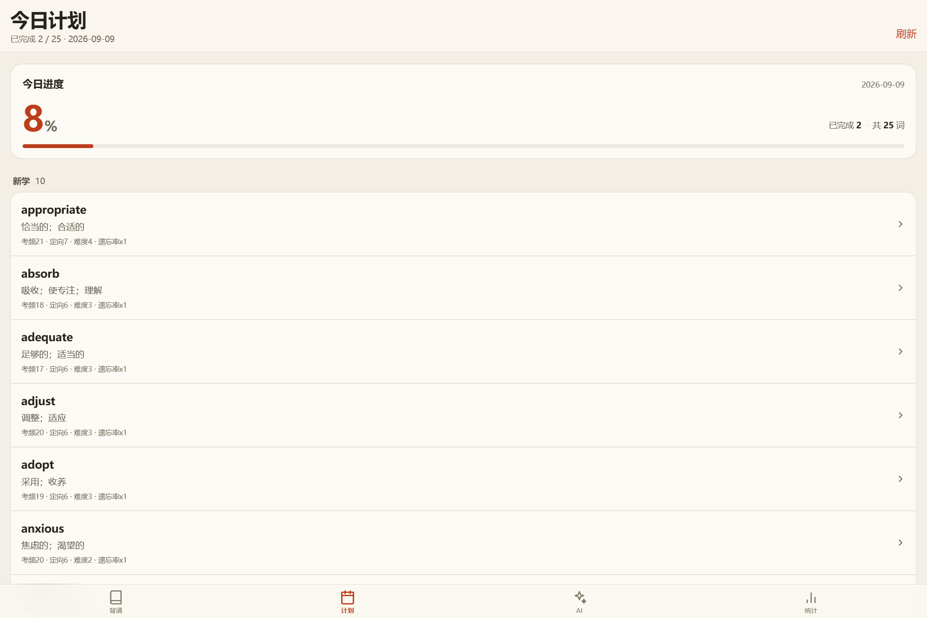
智能体 1：学情规划
把“今天学什么”变成有数据依据的配比与理由
决策流程
规划
1
读取
生成自适应日计划
统计 + 错题 + 记忆状态
读取统计、今日队列、错题与记忆状态；规则初稿经大模型调整配比与理由，失败时本地规划器兜底。
2
生成初稿
规则引擎计算计划骨架
输入
统计、错题、记忆状态
3
调整配比
截图：今日计划与进度
新学 / 复习 / 特训配比
LLM 生成理由与配置
输出
对学习者的价值
规则先行，LLM 调整，本地兜底
4
关键点
校验
计划可解释、可执行，高频词和薄弱项能够被优先安排。
结构化校验 / 本地兜底
Notes:
来源：学情规划智能体章节、计划功能截图。

Slide 11
智能体统一执行流程
同一执行骨架，让每个智能体都能解释、校验并降级
1
2
3
4
5
读取结构化数据
组装上下文
调用大模型
解析与校验
输出服务结果
统计 / 词条 / 错题 / 记忆状态
把个人状态与本地事实源组合
通过 OpenAI 兼容协议生成
JSON 解析 + 字段校验
计划 / 讲解 / 报告 / 建议
降级分支
调用失败 / 无密钥 / 断网 → 本地实现接管 → 返回可用结果，核心学习流程不中断。
输出回流
结果写回学习记录与记忆状态，成为下一轮计划与出题的输入。
Notes:
来源：多智能体协同机制、大模型接入与本地降级。

Slide 12
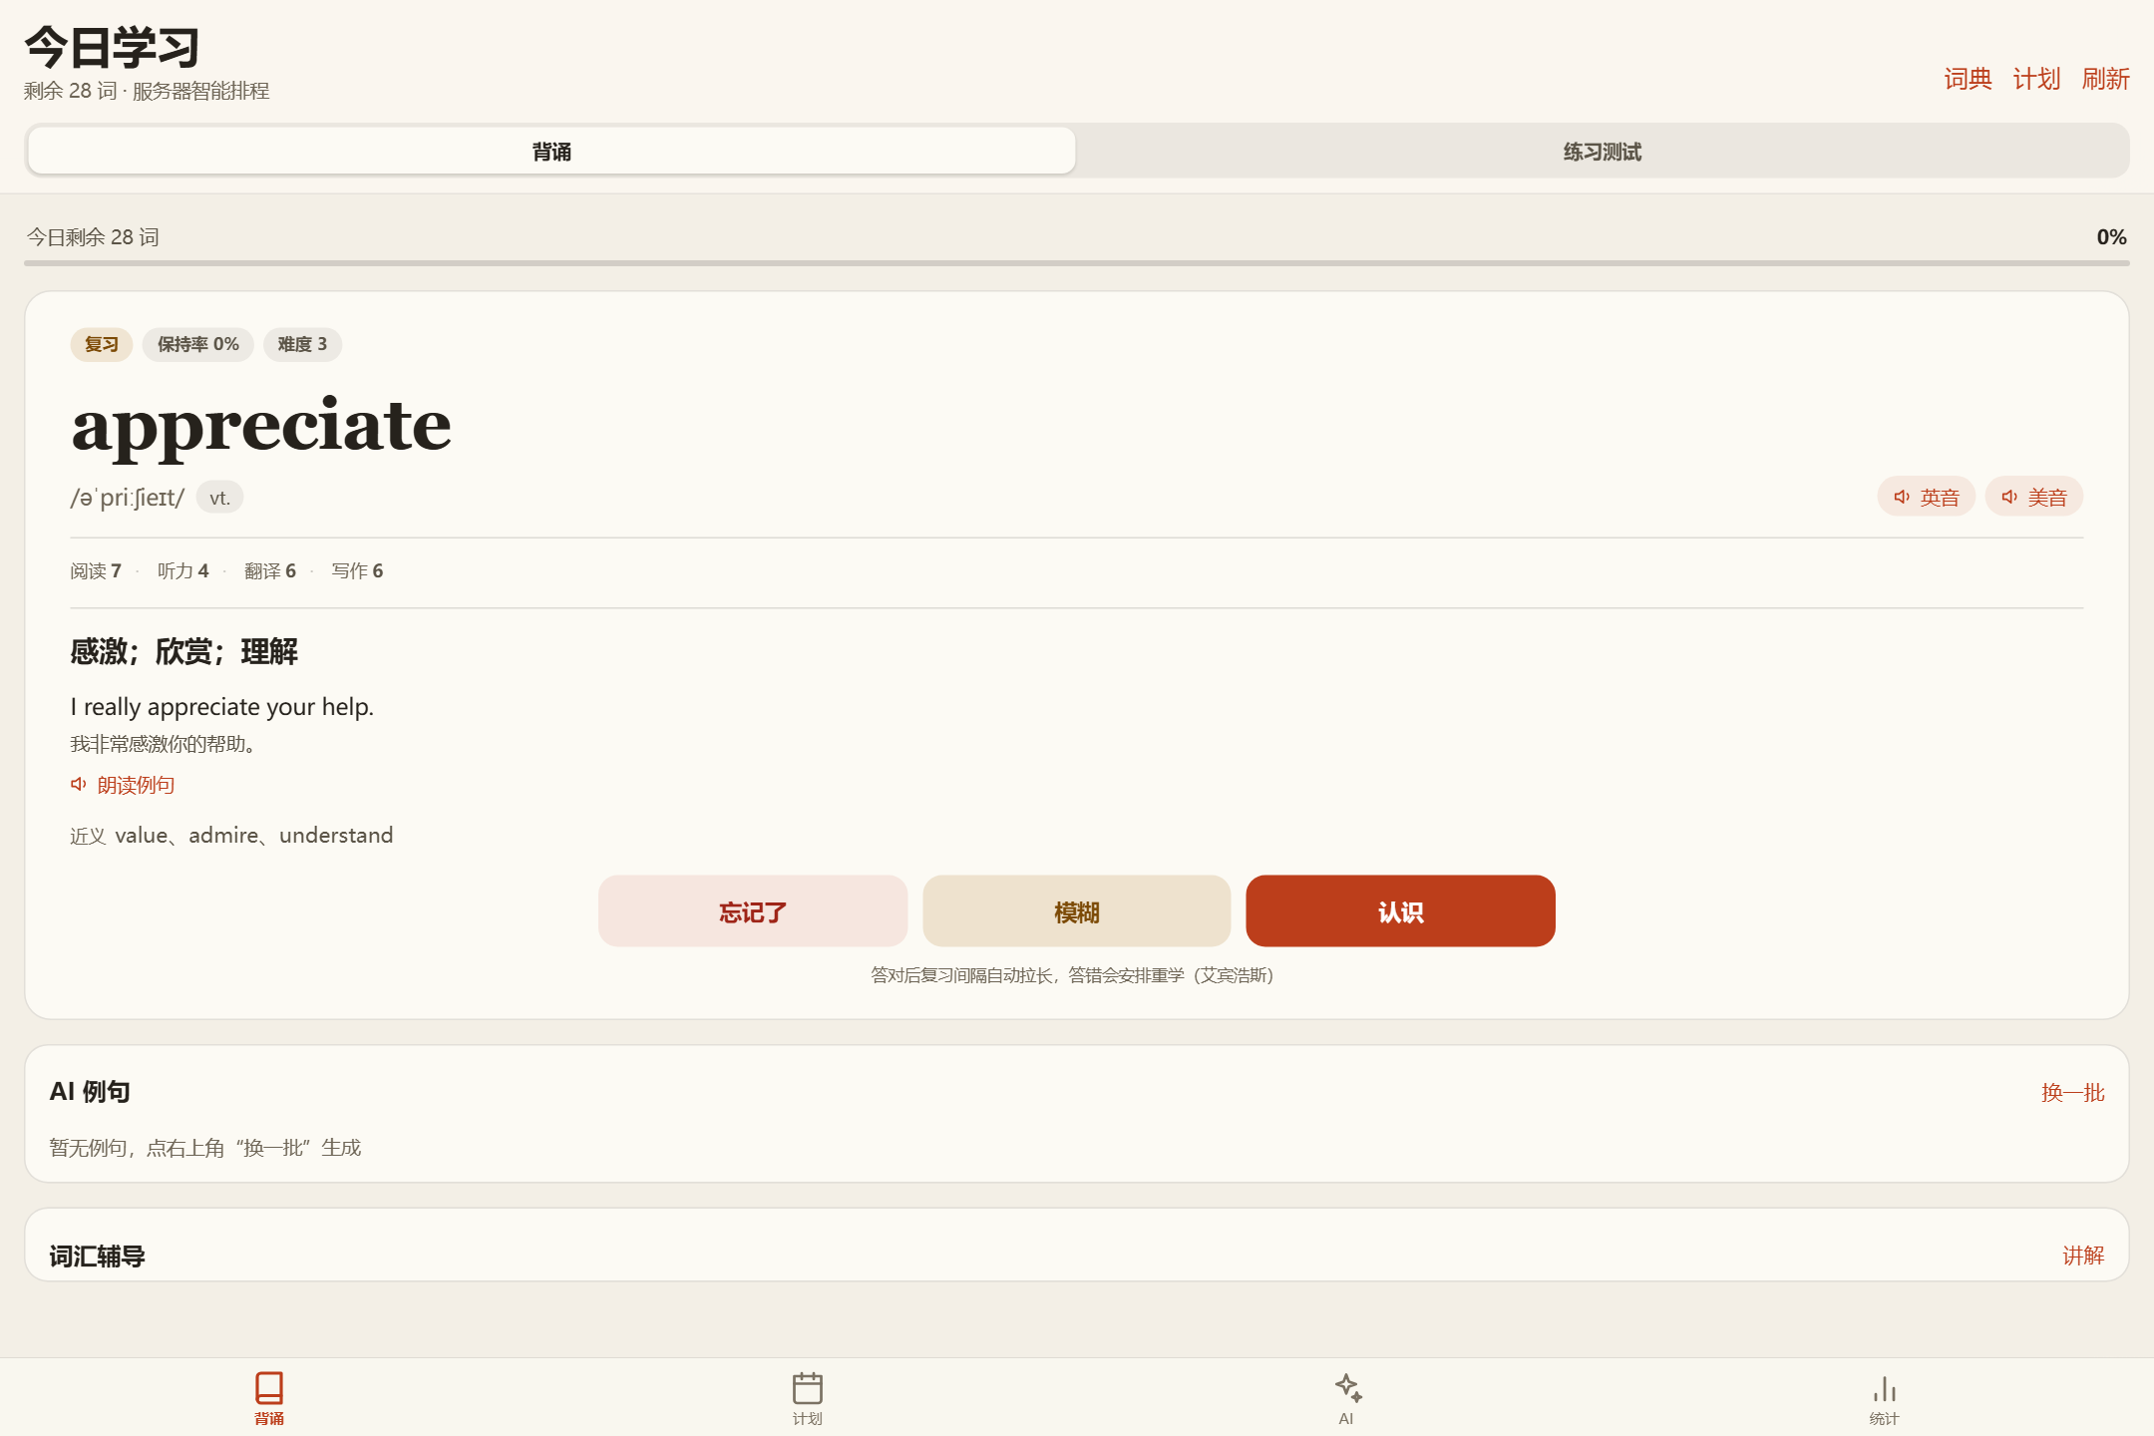
智能体 2：词汇辅导
围绕用户对单词的记忆状态，生成针对性讲解
决策流程
辅导
1
定位
生成个性化词汇讲解
选定词条与状态
依据词条与记忆状态组装个性化提示词，输出词根、例句与易混辨析；反馈写回并影响后续排程。
2
组装
个性化提示词
3
输入
词条、记忆状态
生成讲解
截图：单词卡与词汇辅导
词根 / 例句 / 易混辨析
输出
释义 / 例句 / 辨析
对学习者的价值
讲解有依据，反馈可回流
4
不再是固定释义播放，而是围绕当前薄弱点解释和练习。
关键点
反馈回流
写回记忆状态
Notes:
来源：词汇辅导智能体章节、功能展示截图。

Slide 13
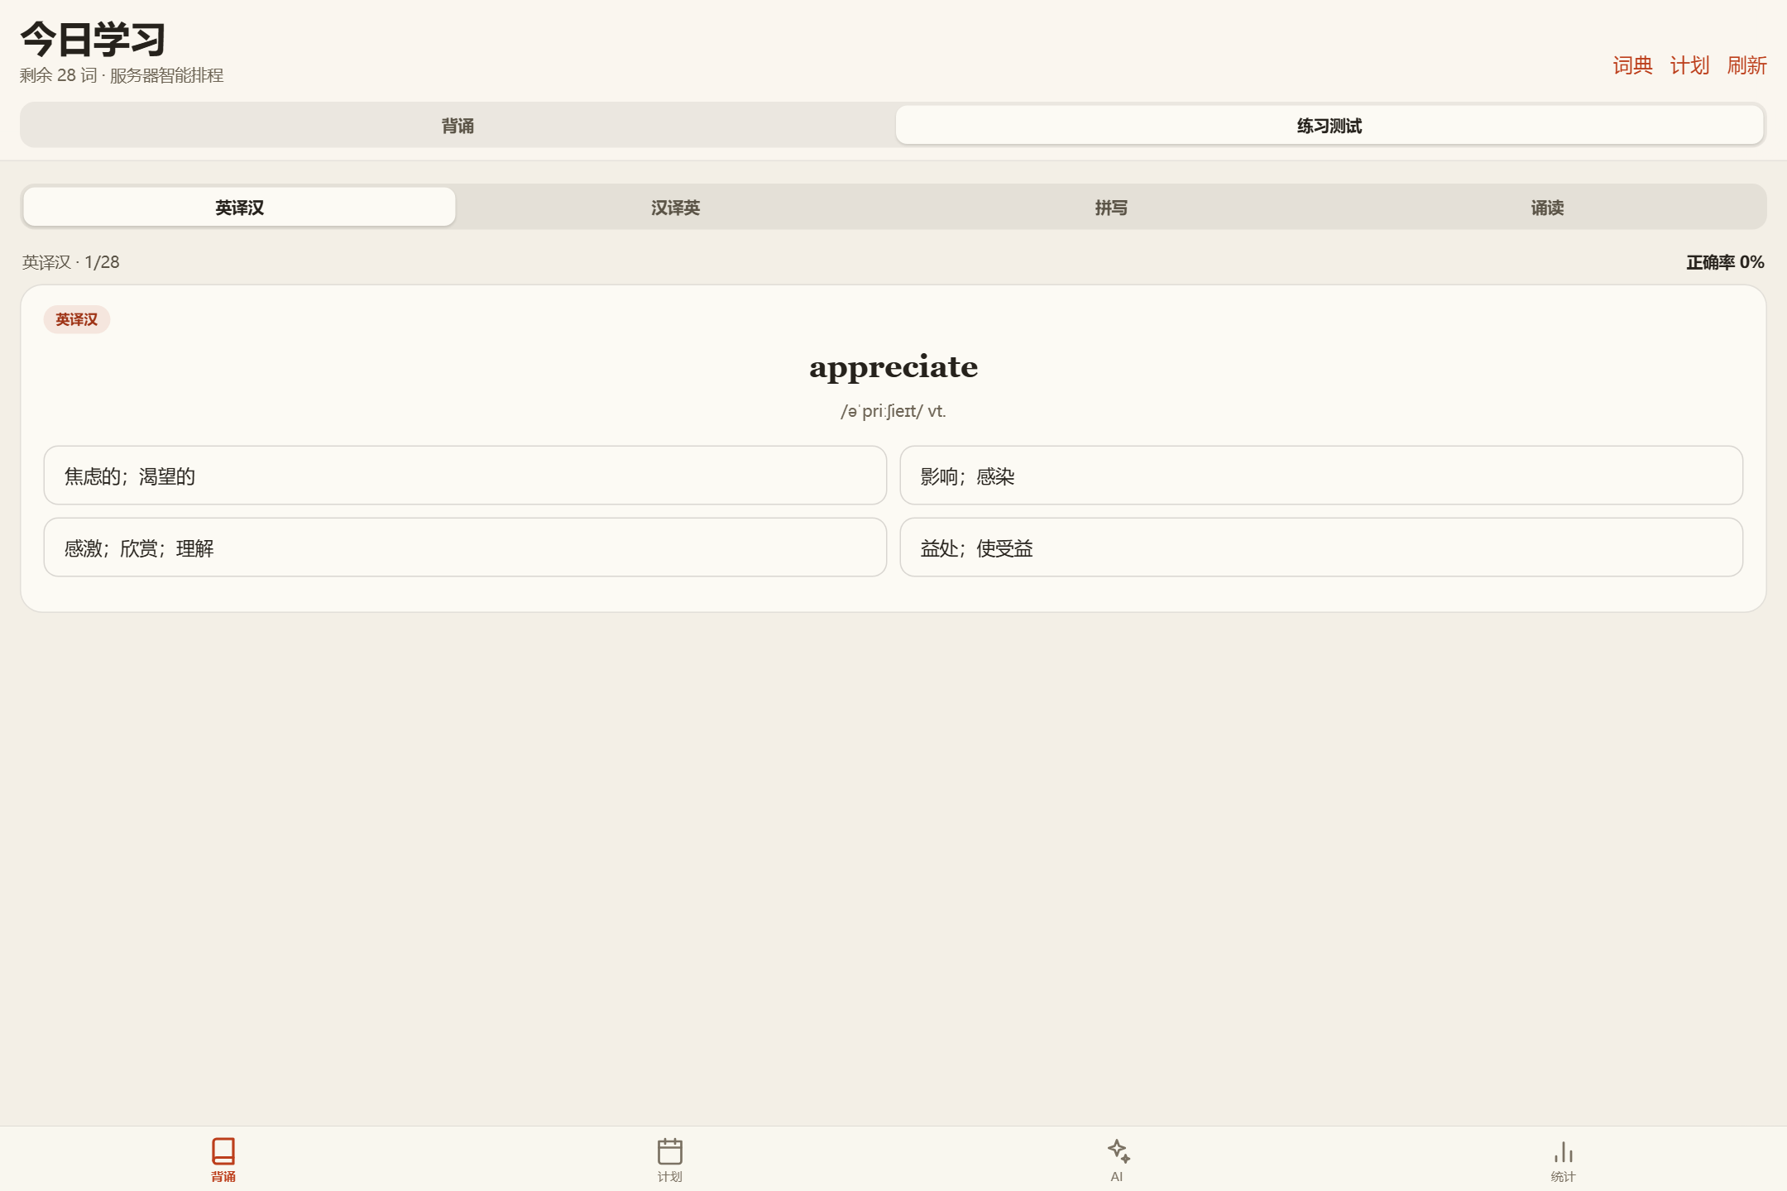
智能体 3：训练评估
本地组卷判分，用结果更新下一步记忆状态
决策流程
评估
1
本地组卷
判分并更新记忆状态
四题型按优先级选题
本地引擎按“考频 × 难度 × 未掌握优先”组卷，四题型自动判分并更新记忆状态；模型失败可跳过。
2
自动判分
写入作答记录
3
输入
作答数据
更新状态
截图：四题型练习与判分
stage / ease / interval
输出
成绩报告 / 薄弱题型
对学习者的价值
4
识别短板
评估结果直接进入复习与特训队列，不停留在一次分数。
关键点
本地判分，状态实时更新
顽固词与薄弱题型
Notes:
来源：训练评估智能体章节、出题与评估策略、功能展示截图。

Slide 14
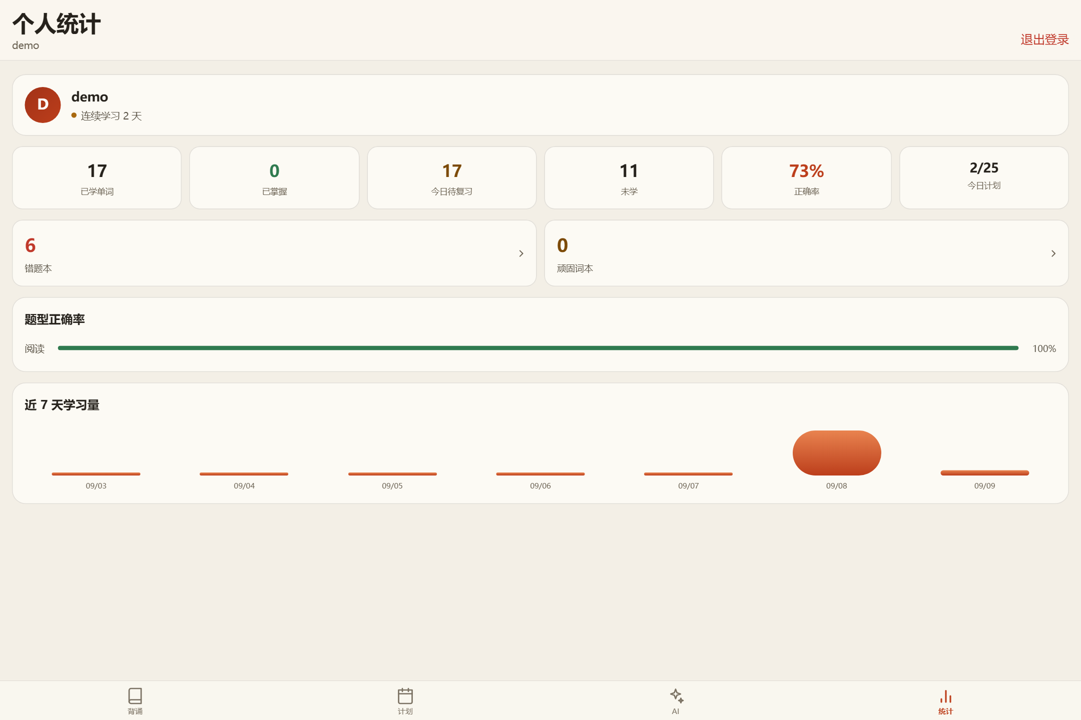
智能体 4：错题归因
把错题翻译成可执行的复习建议与特训入口
决策流程
1
归因
聚合
归类错因并给出建议
错题与顽固词
2
聚合错题与顽固词，按拼写、词义、形近、辨音归类，生成建议并反哺出题与特训。
分类
拼写 / 词义 / 形近 / 辨音
3
建议
截图：个人统计与错题本
输入
错题、顽固词数据
结构化复习方案
输出
错因地图 / 特训入口
对学习者的价值
4
关键点
从“记下错误”到“修正下一题”
反哺
看到为什么错、下一步怎么练，错题真正进入干预闭环。
调整出题侧重
Notes:
来源：错题归因智能体章节、个人统计与词本截图。

Slide 15
重点功能：自适应记忆排程
在艾宾浩斯间隔重复上加入考频、难度与个人记忆状态
最终间隔 = 基础间隔 + ease + 考频因子 + 难度因子
考频
难度
熟练度
遗忘
F 越高
考频因子越小
复习间隔越短
D 越高
难度因子越大
复习间隔越长
ease 上调 / 下调
动态反映记忆状态
忘记后重置 10 分钟
并累计 lapses
忘记
首次复习
再次复习
顽固词
10 分钟
基础间隔 × 调整因子
根据作答质量重算
进入专项特训
算法结果进入 ReviewState.next_review_at，并由计划模块安排今日队列与未来 7 天复习。
Notes:
来源：自适应记忆排程算法、核心数据模型、词汇画像与数据模型。

Slide 16
重点功能：词汇画像 + 本地出题引擎
内容有层次，训练有优先级，离线也能正常运行
词汇画像
本地出题引擎
结构与降级
考频画像
考频 + 难度 + 未掌握优先
本地词条作为事实源
听力 / 阅读 / 写作 / 翻译分布
英译汉 / 汉译英 / 拼写 / 诵读
JSON 解析与字段校验
难度等级
本地自动判分
失败自动切换本地实现
记忆状态 / 作答历史
不依赖外部网络
学习记录与记忆状态回流
词库浏览、检索、练习判分、错题与顽固词归集在无大模型配置时仍可运行，
保证课堂演示与离线使用稳定。
Notes:
来源：核心数据模型、出题与评估策略、本地降级机制。

Slide 17
项目创新
利用AI 将考情、记忆与错题构成数据闭环
技术层
架构层
模式层
考频 + 难度加权排程
四智能体分工协同
四级学习闭环
突破通用记忆曲线，把 CET-4 考情数据直接引入复习间隔计算。
统一读取数据、组装上下文、调用模型、解析校验并本地降级。
规划—学习—评估—归因—特训，形成贴合四级考情的差异化产品。
创新判断标准：
是否让学习路径更贴合个人状态，并让每一次作答产生可追踪的后续动作。
Notes:
来源：核心创新与优势、创新点总结。

Slide 18
项目优势与定位
同一道题，从“做完”走向“做对下一次”
维度
通用背词工具
智枢词训
对学习者的价值
计划
统一节奏、千人一面
→
个人配比 + 可解释理由
知道今天为什么学这些词
复习
固定间隔 / 手动设置
→
考频 + 难度 + 记忆状态动态调整
把时间优先给高频与薄弱词
错题
只归档、少干预
→
归因 → 建议 → 特训 → 回流
错题进入下一轮出题
稳定性
强依赖云端模型
→
本地出题 + 本地降级
断网或无密钥仍可完成核心流程
定位
贴合四级考情的个性化智能词汇教练：先让校园用户验证算法与产品，再向高校、培训机构拓展。
Notes:
来源：核心创新与优势、市场机会与定位、出题与评估策略、本地降级。

Slide 19
项目进展与阶段规划
原型跑通后，下一步用试点数据和完整词库继续验证
三年路线
当前成果
7
4
9项
可演示
第 1 年
完整四级词库 + 百人试点
功能模块
类智能体
测试用例
本地降级
验证算法效果，完成产品化版本
第 2 年
多校试点 + 商业化版本
已完成的工程闭环
打通校园获客与机构合作
需求分析：F1–F7 与四类非功能需求
系统设计：架构、数据模型、排程算法、智能体
前后端实现：Vue3 + Django + REST API
第 3 年
行为分析 + 多语种场景
功能测试：9 项用例全部通过，具备现场演示条件
拓展考研、雅思，推动 B 端授权
商业路径：C 端免费增值 + B 端机构授权，相关价格与参数待试点验证。
Notes:
来源：项目进展与成果、已完成工作、三年阶段计划、商业模式与营销策略。

Slide 20
让每个四级考生，
有一套真正属于自己的词汇学习路径
规划 · 学习 · 评估 · 归因 · 特训
目前系统已完成原型开发，功能测试全部通过，具备现场演示与小范围试点条件。
提效
普惠
可解释
贴合考情，减少无效复习
基础功能够用，低成本可达
计划与反馈都有依据
智枢词训｜都选 C 队
Notes:
来源：社会价值与预期成果、总结与展望、结语。

Slide 21
敬请评委老师们
批评指正
智枢词训｜都选 C 队
Notes:
来源：社会价值与预期成果、总结与展望、结语。

